Slide 1
练习八
（选自教材P41-P42练习八）

Slide 2
1.下面各表中相对应的两个量的比能否组成比例？如果能，把组成的比例写出来。
年龄/岁 | 12 | 14
身高/m | 1.4 | 1.6
箱子数量/个 | 2 | 8
质量/kg | 30 | 120
不能
能，2∶30=8∶120

Slide 3
时间/时 | 2 | 3
路程/km | 30 | 40
衣服数量/件 | 5 | 10
总价/元 | 400 | 800
不能
能，5∶400=10∶800

Slide 4
2.下面哪组中的四个数可以组成比例？把组成的比例写出来。
（1）4，5，12和15
（2）2，3，4和5
4∶5=12∶15
不能组成比例

Slide 5
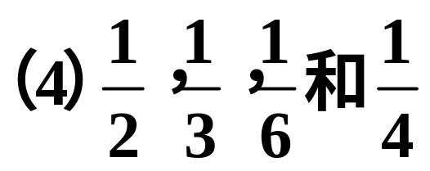
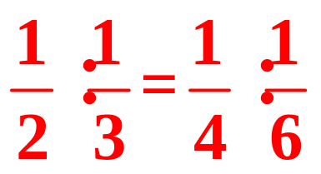
（3）1.6，6.4，2和5
不能组成比例

Slide 6
3.写出比值是5的两个比，并组成比例。
10∶2
20∶4
10∶2=20∶4
(答案不唯一)

Slide 7
4.李叔叔承包了两块水稻田，面积分别为0.5公顷和0.8公顷。秋收时，两块水稻田的产量分别为3.75t和6t。两块水稻田的产量与面积之比，是否可以组成比例？如果可以组成比例，指出比例的内项和外项。
可以组成比例，3.75∶0.5=6∶0.8（此题答案不唯一）
0.5和6是内项，3.75和0.8是外项。

Slide 8
5. 判断下面哪组中的两个比可以组成比例。
（1）6∶9和9∶12
（2）1.4∶2和28∶40
不能组成比例
能组成比例

Slide 9
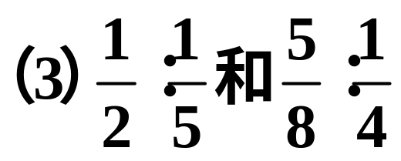
（4）7.5∶1.3和5.7∶3.1
能组成比例
不能组成比例

Slide 10
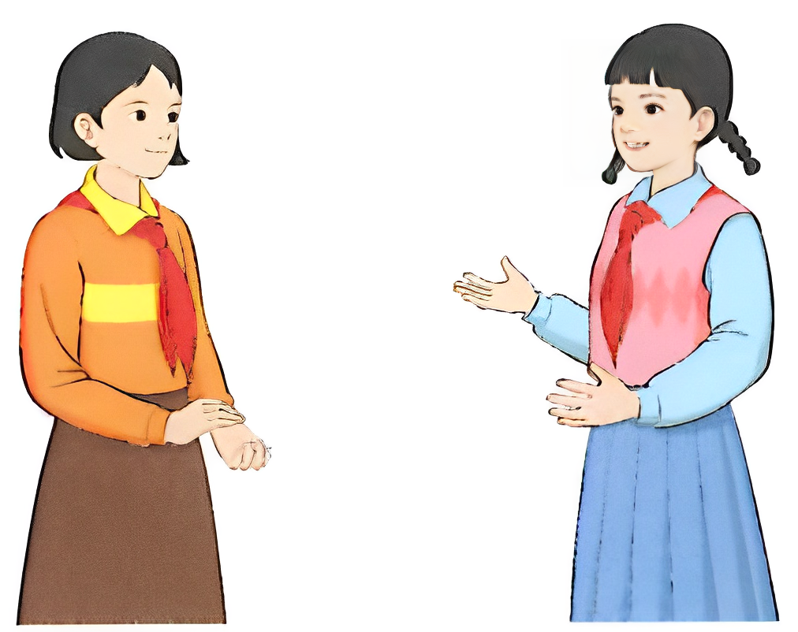
6.
那1分钟跳72次。
我不运动时心脏45秒跳54次。
小红
小红说得对吗？

Slide 11
1分＝60秒
54∶45＝1.2
72∶60＝1.2
两个比的比值相同，说明心跳的速度没有变，所以小红说得对。

Slide 12
7.已知24×3=8×9，你能写出比例吗？你能写几个？
24∶8=9∶3
8∶24=3∶9
24∶9=8∶3
8∶3=24∶9
3∶8=9∶24
9∶24=3∶8
3∶9=8∶24
9∶3=24∶8

Slide 13
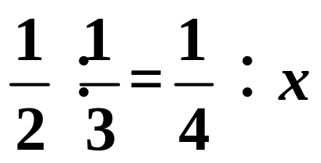
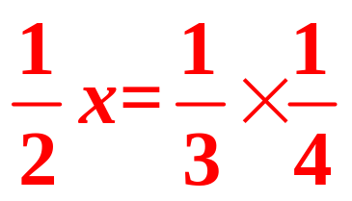
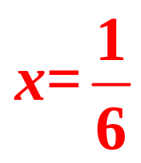
8.解比例。
（1）
（2）0.8∶4=x∶8
解：
解：4x=0.8×8
x=1.6

Slide 14
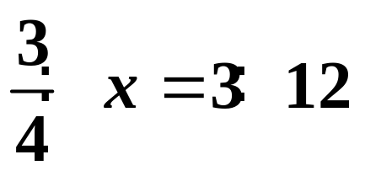
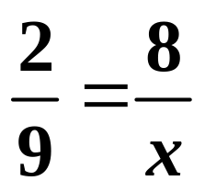
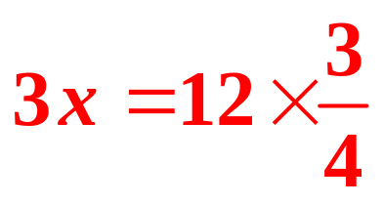
（3）
（4）
解：
解：2x=8×9
x = 3
x=36

Slide 15

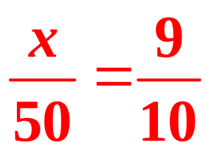
9.相同质量的水和冰的体积之比是9∶10。一块体积是50 dm³的冰，化成水后的体积是多少？
解：设化成水后的体积是 x dm³。
x=45
答：化成水后的体积是45 dm³。

Slide 16
10.按照下面的条件列出比例，并且解比例。
（1）5与8的比等于40与x的比。
5∶8=40∶x
x=64

Slide 17



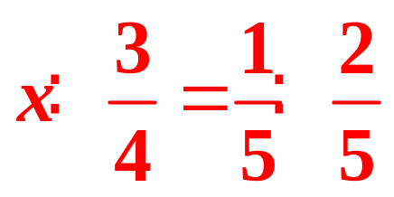
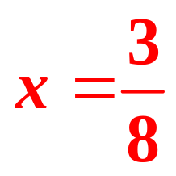
（2）x与 的比等于 与 的比。

Slide 18
（3）比例的两个内项分别是2和5，两个外项分别是x和2.5。
x∶2＝5∶2.5
x∶5＝2∶2.5
x＝4
x＝4
2.5∶5＝2∶x
2.5∶2＝5∶x
x＝4
x＝4

Slide 19
11.汽车厂按1∶20的比生产了一批汽车模型。
（1）轿车模型长24.3cm，轿车的实际长度是多少？
解：设轿车的实际长度是 x cm。
1∶20＝24.3∶x
x＝486
答：轿车的实际长度是486cm。

Slide 20
（2）公共汽车长11.76m，公共汽车模型的长度是多少？
解：设公共汽车模型的长度是 x m。
1∶20＝x∶11.76
x＝0.588
答：公共汽车模型的长度是0.588m。

Slide 21
12. 一个秦代高级军吏俑模型的高度与实际高度的比是1∶10，模型高度是19.6cm。这个高级军吏俑的实际高度是多少？
解：设这个高级军吏俑的实际高度是 x cm。
1∶10=19.6∶x
x=196
答：这个高级军吏俑的实际高度是196cm。

Slide 22
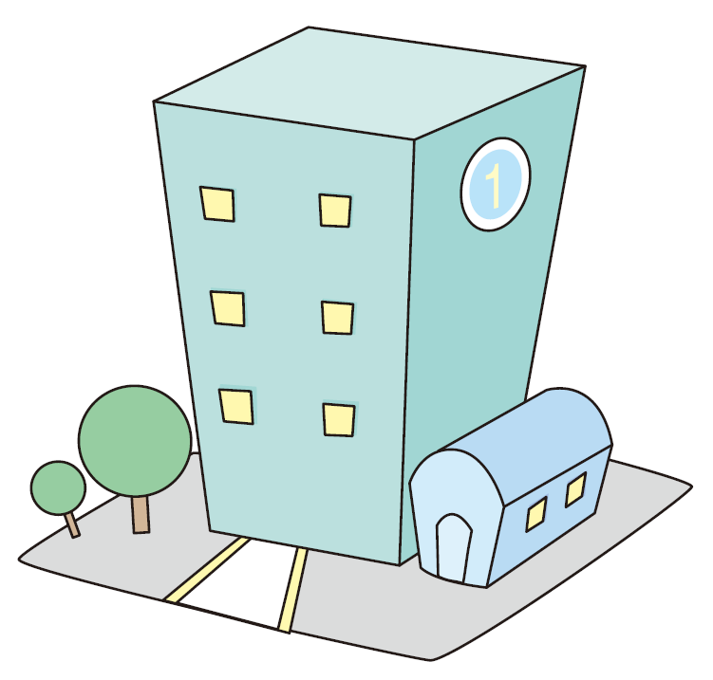
13.某小区1号楼的实际高度是35m，与模型高度的比是50∶1。模型的高度是多少厘米？
解：设模型的高度是 x cm。
50∶1＝3500∶x
50x＝3500
x＝70
答：模型的高度是70cm。

Slide 23
14.把下面的等式改写成比例。
（1）3×40=8×15
3∶8=15∶40
8∶3=40∶15
3∶15=8∶40
8∶40=3∶15
40∶8=15∶3
15∶3=40∶8
40∶15=8∶3
15∶40=3∶8

Slide 24
（2）2.5×0.4=0.5×2
2.5∶0.5=2∶0.4
0.5∶2.5=0.4∶2
2.5∶2=0.5∶0.4
0.5∶0.4=2.5∶2
0.4∶0.5=2∶2.5
2∶2.5=0.4∶0.5
0.4∶2=0.5∶2.5
2∶0.4=2.5∶0.5

Slide 25
15.李老师买了6个足球和8个篮球，买两种球所花钱数相等。
（1）足球与篮球的单价之比是多少？
6×足球的单价＝8×篮球的单价
足球的单价
8
4
＝
篮球的单价
6
＝
3

Slide 26
（2）足球的单价是40元，篮球的单价是多少？
解：设篮球的单价是x元。
40∶x=4∶3
x=30
答：篮球的单价是30元。

Slide 27
（3）你能提出其他数学问题并解答吗？
篮球的单价是30元，足球的单价是多少元？
解：设足球的单价是x元。
x∶30＝4∶3
x＝40
答：足球的单价是40元。

